Slide 1
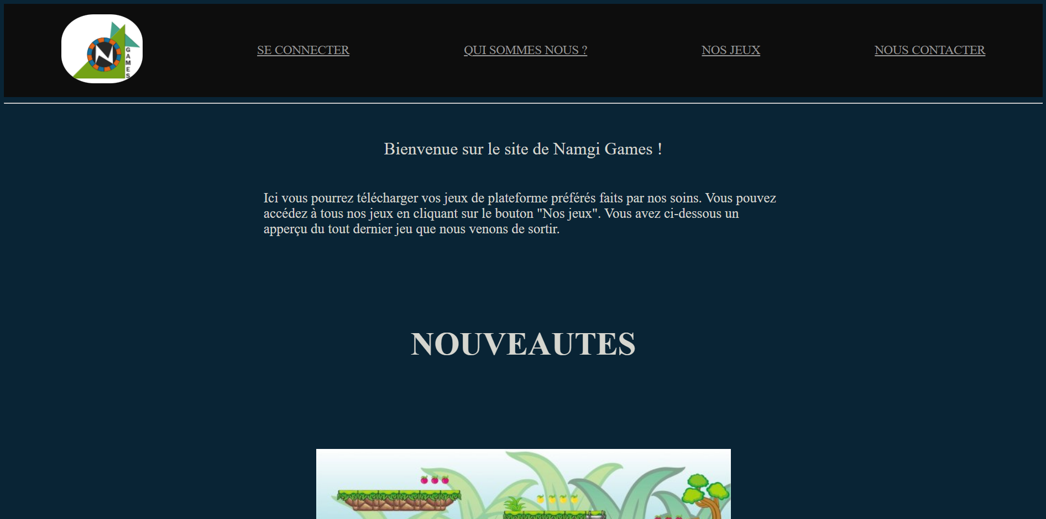


Projet Site Web
Cahier des charges Pour ce projet, nous avons crée un site Web représentant notre entreprise crée en amont et qu’il soit responsive, soit adapter à toutes les tailles des appareils. | Livrable
Méthodes / Technologies Dans ce projet, nous avons utilisé le logiciel de développement : Visual Studio Code. Le langage de programmation utilisé est en HTML et en CSS. | Compétences développées Grâce à ce projet, j’ai pu améliorer mes connaissances en HTML et en CSS et comment rendre un site responsive.

